Slide 1
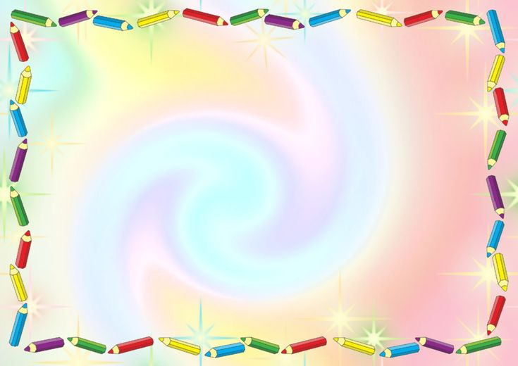
МБДОУ д/с №5 «Родничок»
комбинированного вида с. Сарыг-Сеп
Дистанционное обучение
5 неделя (с 30 сентября по 6 октября 2024г.)
Средняя группа
длительность занятия 20 минут
Тема: «Огород, овощи»
Воспитатели: Салчак С.С.
Кундуу Б.Р.
Кужугет К.К.

Slide 2
Уважаемые родители!
Во время деятельности с ребенком,
сделайте пожалуйста фотографии.
Отправить фотографии можно в группу вайбер или лично воспитателю.

Slide 3
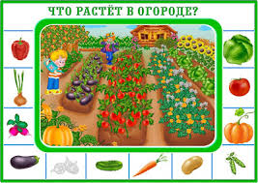

Slide 4

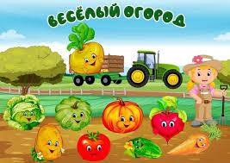
Давай, (имя ребенка) отгадывать загадки:
Фиолетовый кафтан
Носит овощ (баклажан)
Сто одёжек-
Все без застёжек (капуста)
В огороде сфетофор?
Это красный (помидор)
Кто в земле укрылся ловко?
Это рыжая (морковка)
Вот зелёный молодец,
Он зовётся (огурец)

Slide 5
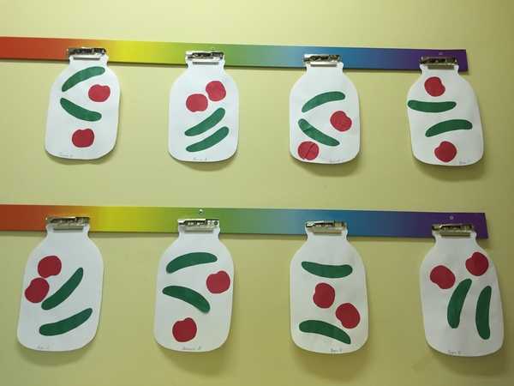
Аппликация «Овощи в банке»
Предложить ребенку сделать аппликацию из цветной бумаги «овощи в банке».
Для этого нам понадобится: цветная бумага зеленого и красного цвета, белый картон для банки, клей, ножницы, салфетки.

Slide 6
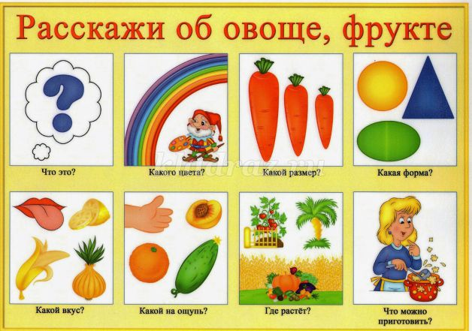

Slide 7
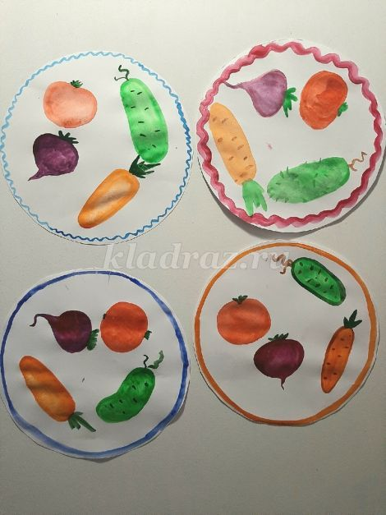
Нарисуем вместе с ребенком овощи.
Нам понадобятся: листок бумаги, восковые мелки, акварель, кисточка, непролевайка и веселое настроение.

Slide 8
СПАСИБО
ЗА ВНИМАНИЕ!

